Slide 1
Ergebnisse der syndromischen und virologischen ARE-Surveillance
GrippeWeb,
Arbeitsgemeinschaft Influenza / SEED^{ARE},
ICOSARI
Daten NRZ Influenzaviren
Datenstand 2.8.2022

Slide 2
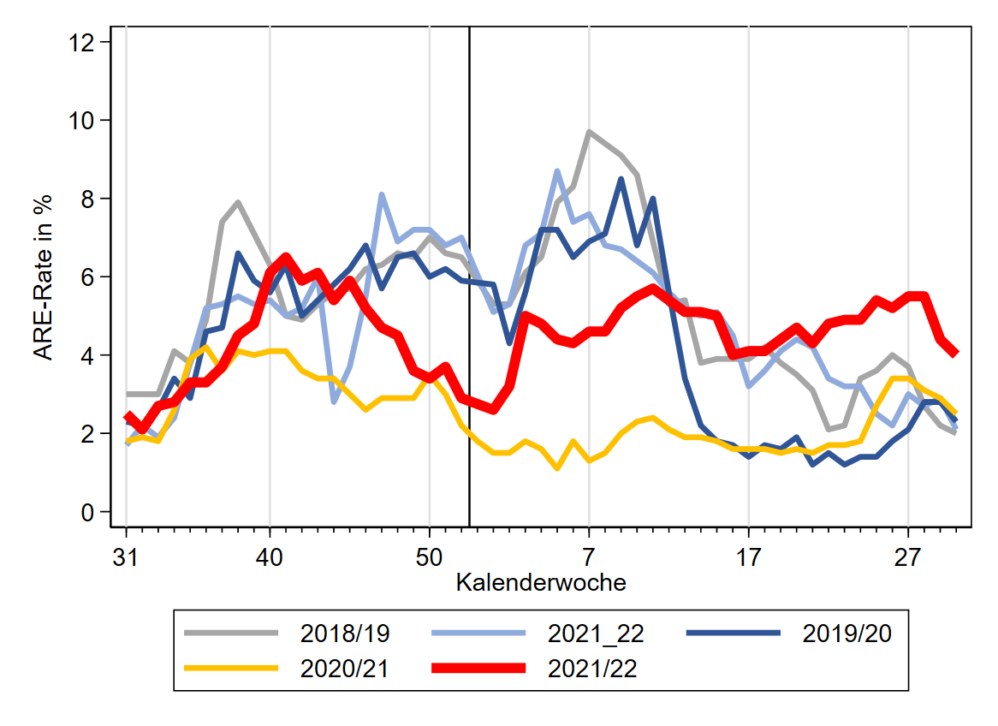
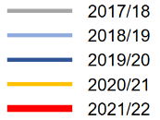
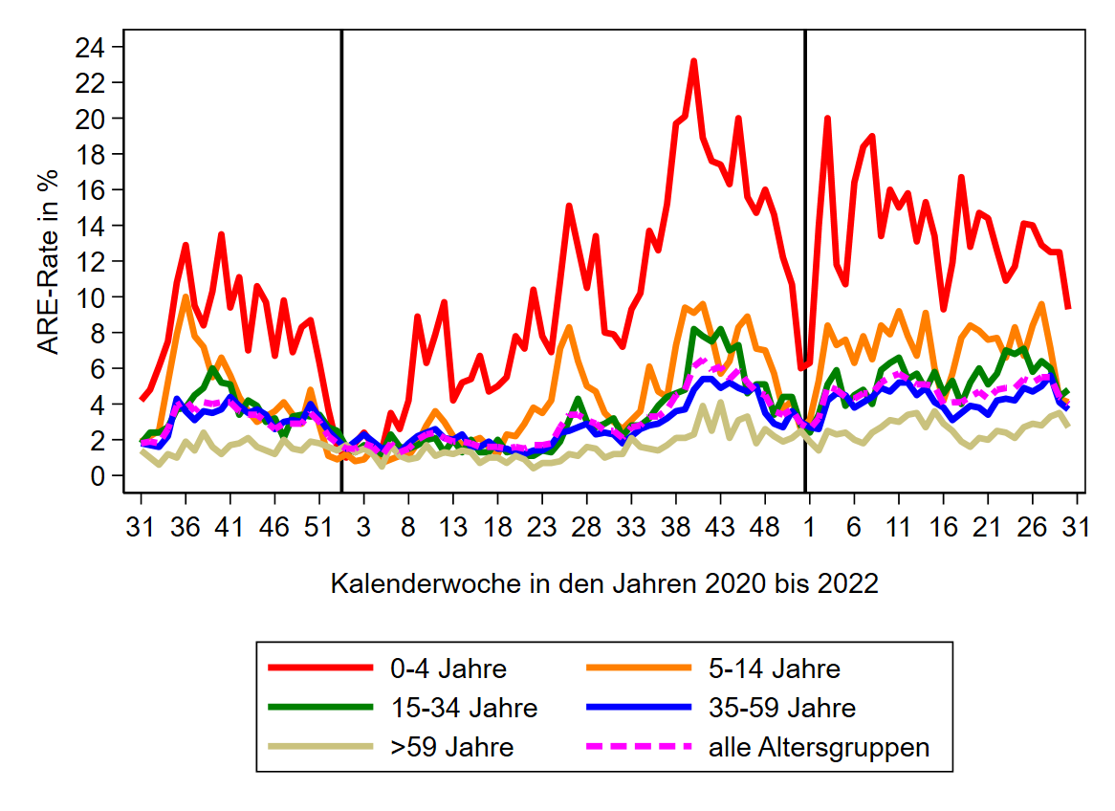
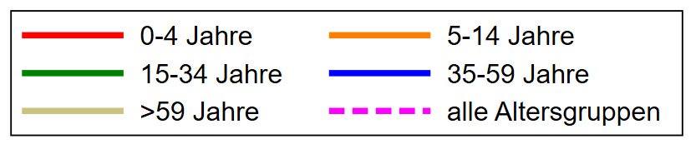
GrippeWeb bis zur 30. KW 2022
Der Wert (gesamt) lag in KW 30 bei 4.000 ARE (Vorwoche: 4.400) pro 100.000 Einwohner.
Entspricht einer Gesamtzahl von
3,3 Mio. ARE in Deutschland, unabhängig von einem Arztbesuch
(29. KW: ca. 3,7 Millionen).
Kontinuierlicher Anstieg bei den ab 60-Jährigen seit 20. KW hat sich nicht fortgesetzt
Austauschen
Notes:
ARE gesamt: Rückgang 4,0 % (Vorwoche: 4,4 %); Vorwochenwert ist um 0,2 Prozentpunkte „gesunken “ (Wochenvorwert: 4,6 %)
Trend: in den letzten Wochen (seit 25. KW) stabil oder sinkend
- liegt mit 4,0 % z.T. höher als in den vorpandemischen Jahren zur 30. KW
- Rückgang bei den Kindern: 5,8 % (Vorwoche: 7,1 %); Rückgang bei den Erwachsenen: (3,7 %; Vorwoche: 4,0 %)
- ARE 5 AGs : leichter Rückgang bei den Schulkindern (4,1 % (Vorwoche: 4,3 %); Erwachsene: bis auf die 15- bis 34-Jährigen zurückgegangen.
ILI gesamt: gesunken (von 1,7 % auf 1,3 %); (Wochenvorwert: 1,7 %);
Rückgang bei Erwachsenen (1,0 %; Vorwoche: 1,5 %) ; bei den Kindern stabil (2,8 %; Vorwoche: 2,9 %)

Slide 3
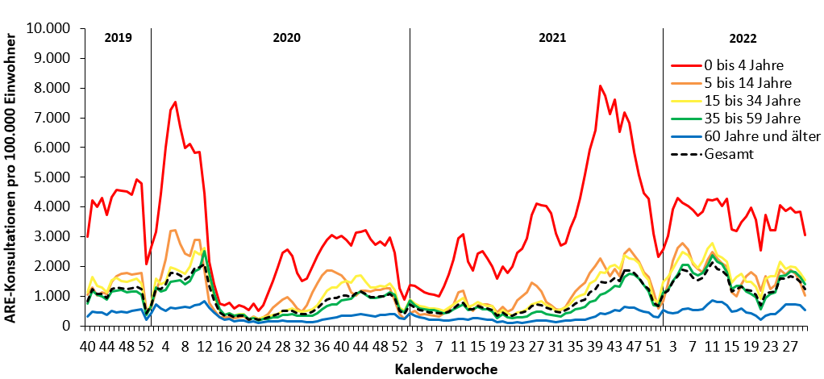
Arbeitsgemeinschaft Influenza
ARE-Konsultationen / 100.000 Einwohner bis zur 30. KW 2022
Im Vergleich zur 29. KW 2022:
Rückgang insgesamt und in allen Altersgruppen
ca. 1.200 Arzt­konsul­ta­tionen wegen ARE pro 100.000 EW
→ 30. KW 2022: ca. 1,0 Mio. Arzt­besuche wegen ARE in Deutschland
Rückgang in allen AG im Vergleich zur Vorwoche.
https://influenza.rki.de/Diagrams.aspx?agiRegion=0
Notes:
In der 30. KW wurden bundesweit weniger Arzt­be­su­che wegen ARE regis­triert als in der Vor­woche
KI im Vergleich zur Vorwoche insgesamt: rückläufig
in KW 30 insgesamt mit 1.228 (Vorwoche: 1.487; Vorwochenwert: 1.357)
→ liegt bei ca.1.200; seit KW 25 rückläufig
über dem Bereich der Vorjahre zur 30. KW, aber auch in allen AGs deutlich höher
Rückgang in allen AGs zur Vorwoche (zwischen 13 und 23 %)
- KI (insgesamt) in 11 von 12 Regionen zur stabil oder gesunken; bei 0-4 Jährigen: 10 von 12 Regionen gesunken oder stabil; Schulkinder: 10 von 12 Regionen gesunken; 15 von 16 Bundesländern haben Ferien im der 30. KW
\\rki.local\daten\Projekte\FG36_AGI\Wochenberichte\Berichterstellung\Saison_2021_22\Woche_30_2022\KI_2015_2022_08_02.xlsx
„Pivot Chart KI“ → KI nach AGI-Regionen filterbar)

Slide 4
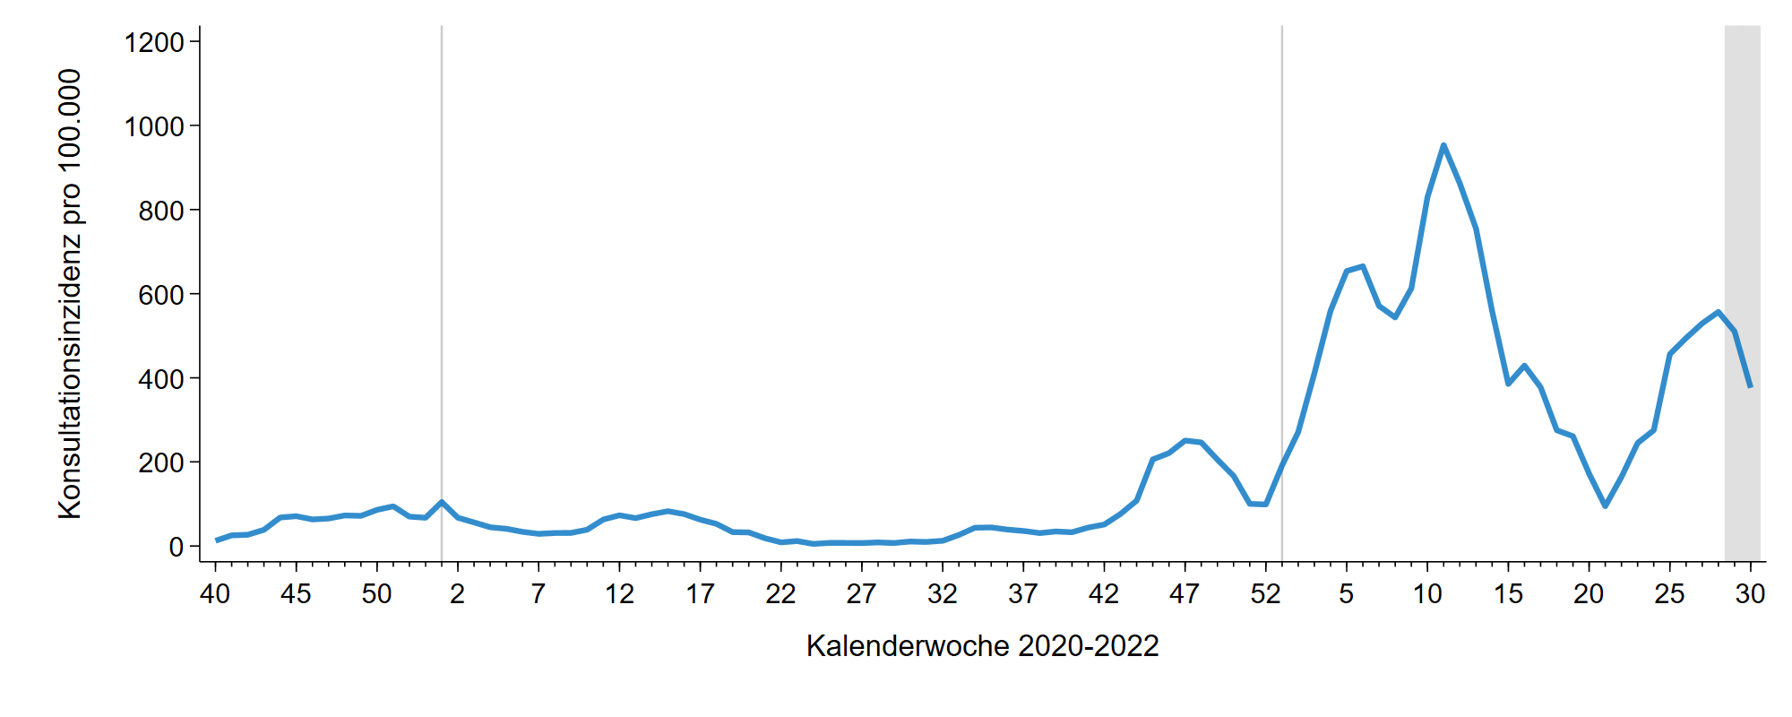
Arbeitsgemeinschaft Influenza - SEED^{ARE}
ARE-Konsultationen mit COVID-Diagnose / 100.000 Einwohner
ARE mit COVID-19 Konsultationen bis zur 30. KW 2022
Rund 380 Arzt­besuche ARE mit COVID-Diagnose /100.000 EW
(=Gesamtzahl von rund 310.000 ARE-COVID-Arzt­besuchen in D)
Notes:
nachdem die Anzahl der Arztkonsultationen wegen COVID-ARE ab KW 22/2022 deutlich angestiegen war, wird seit KW 29/2022 insgesamt ein Rückgang der Werte beobachtet
Grafik KI_AREFC_U071FC_all_Lagebericht.png aus dem Ordner S:\Projekte\FG36_SEED_ARE\Auswertungen\COVID19\KI\Vergleich_KI_AREFC_U071gFC\pics

Slide 5
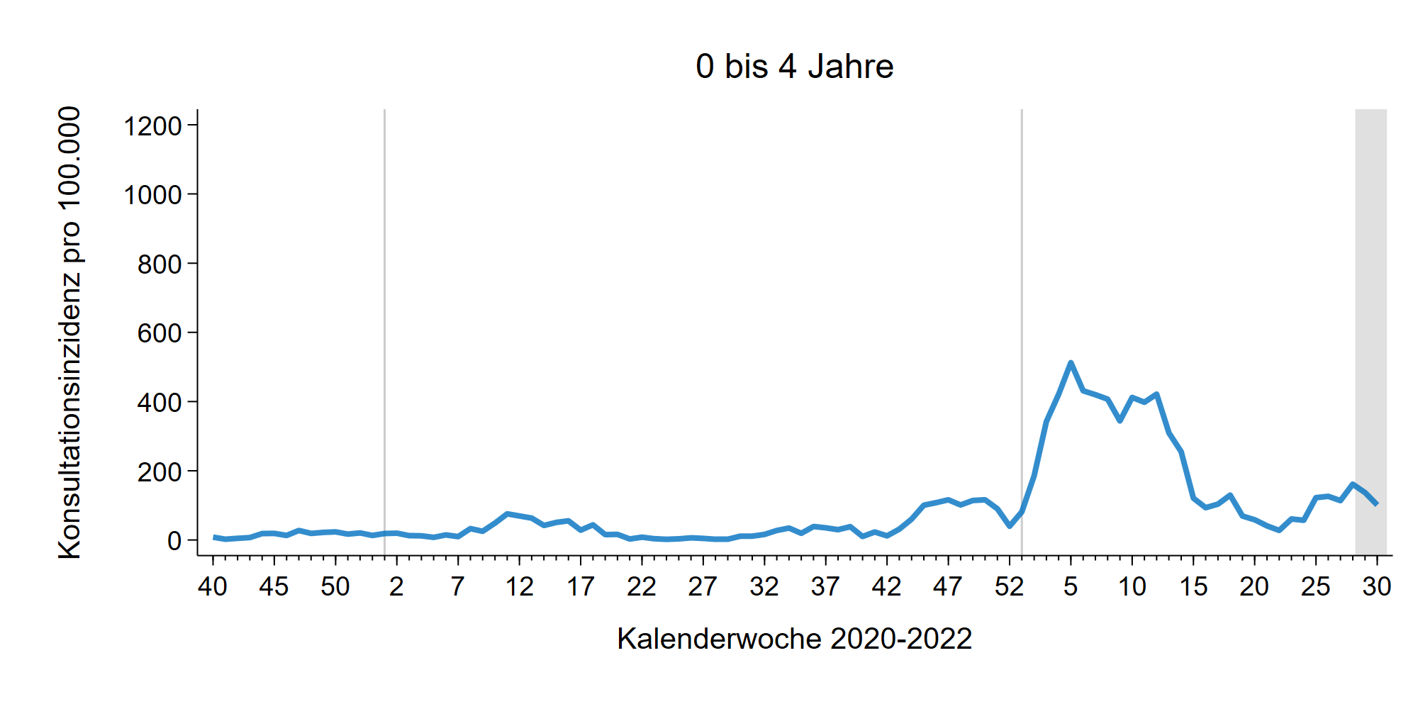
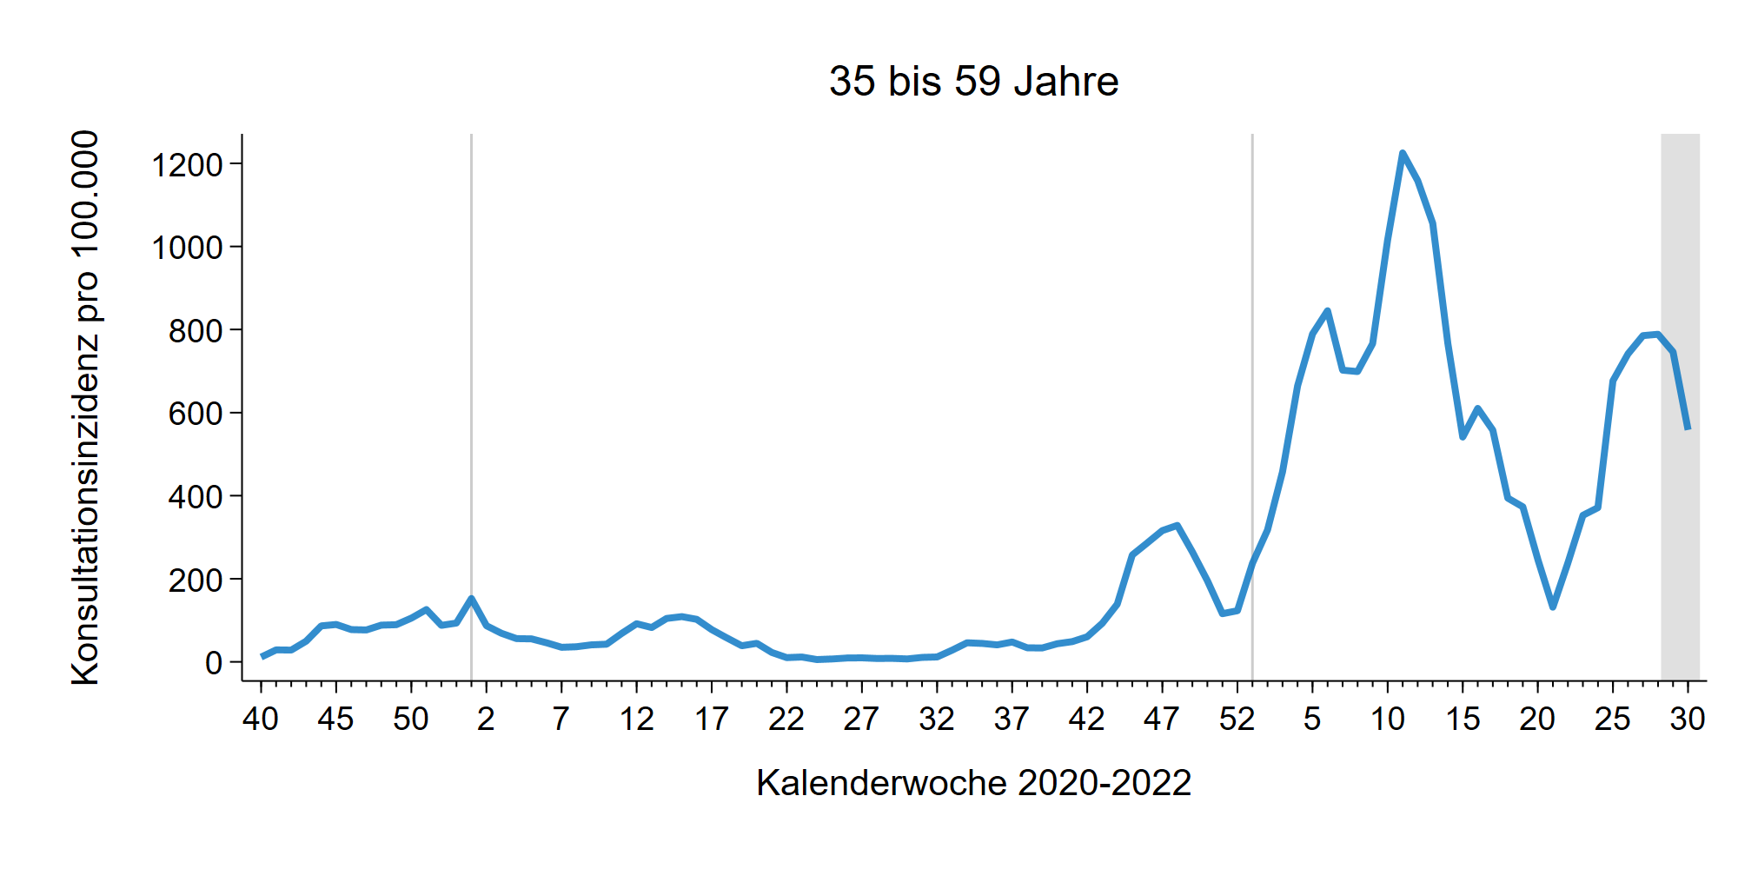
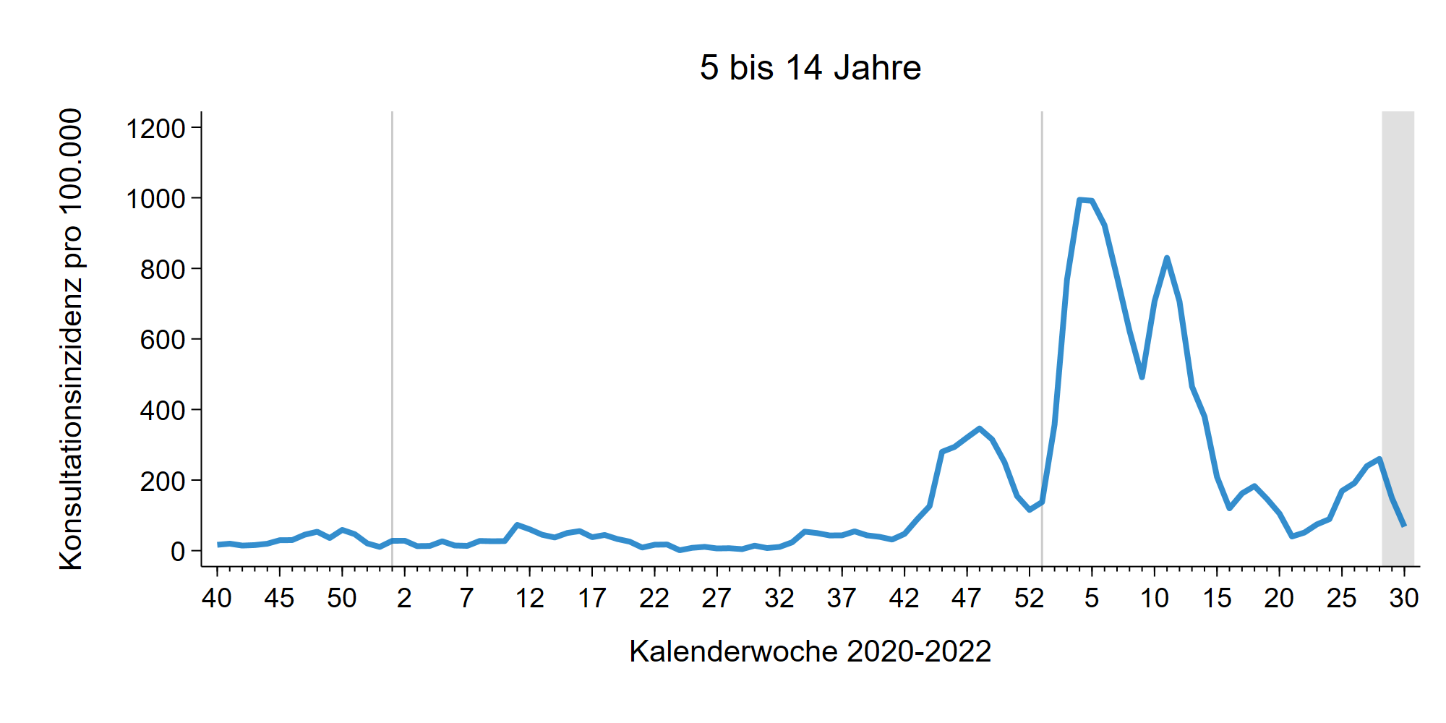
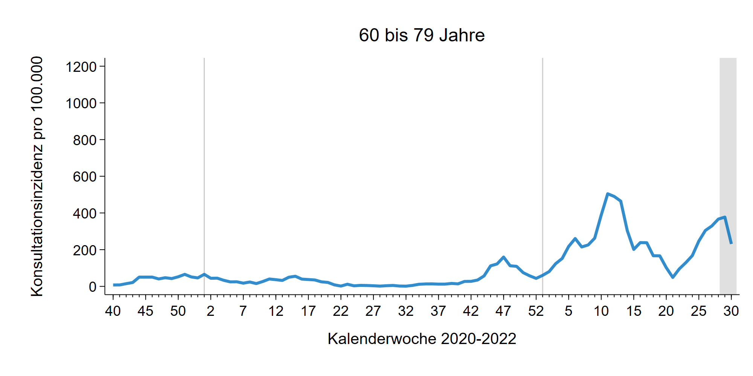
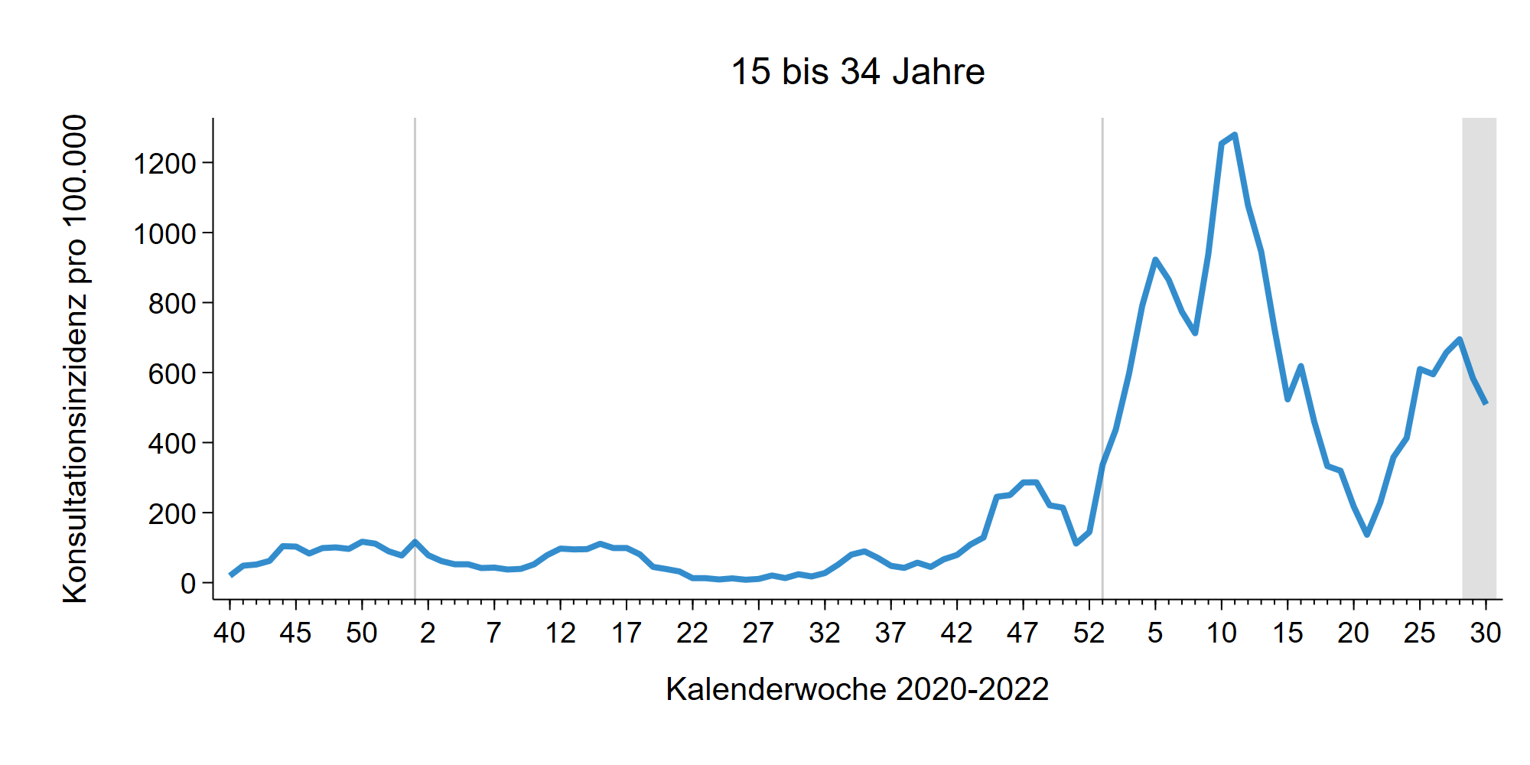
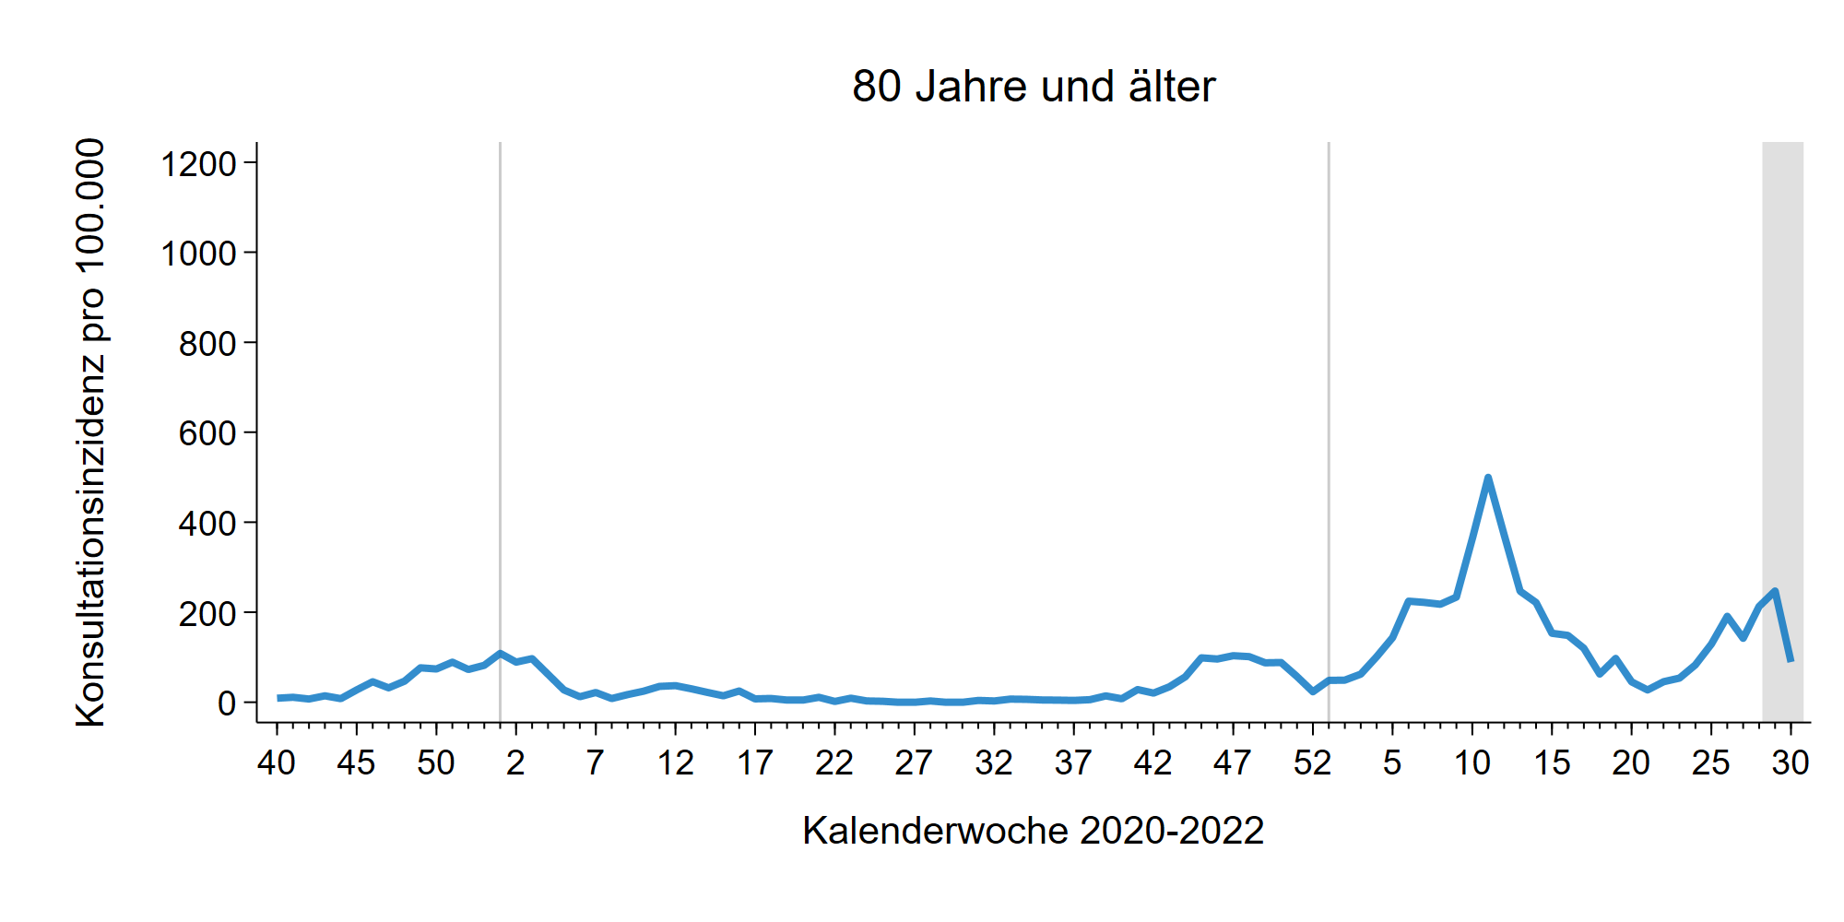
SEED^{ARE} – ARE mit COVID-19 Konsultationen in Altersgruppen bis zur 30. KW 2022
Notes:
in KW 30/2022 sind die Werte in allen Altersgruppen im Vergleich zur Vorwoche gesunken
Nach deutlicher Anstieg der Werte seit KW 22/22 (insb. in den Altersgruppen 15-79 Jahre) jetzt wieder rückläufiger Trend
Grafiken KI_AREFC_U071FC_XXX_Lagebericht.png aus dem Ordner S:\Projekte\FG36_SEED_ARE\Auswertungen\COVID19\KI\Vergleich_KI_AREFC_U071gFC\pics

Slide 6
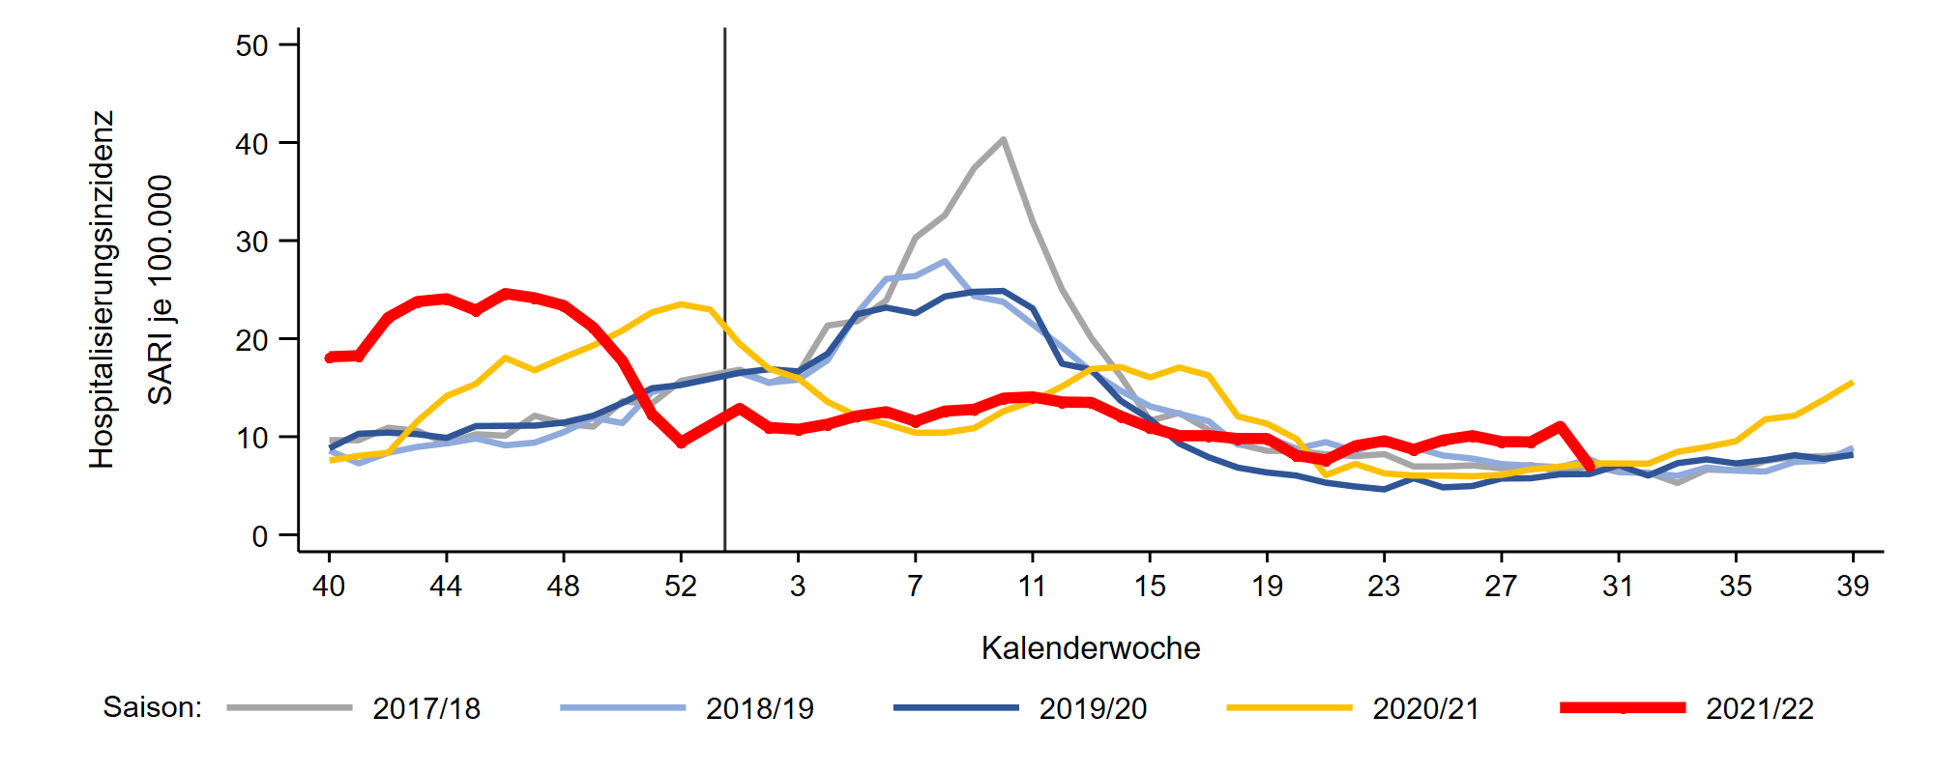
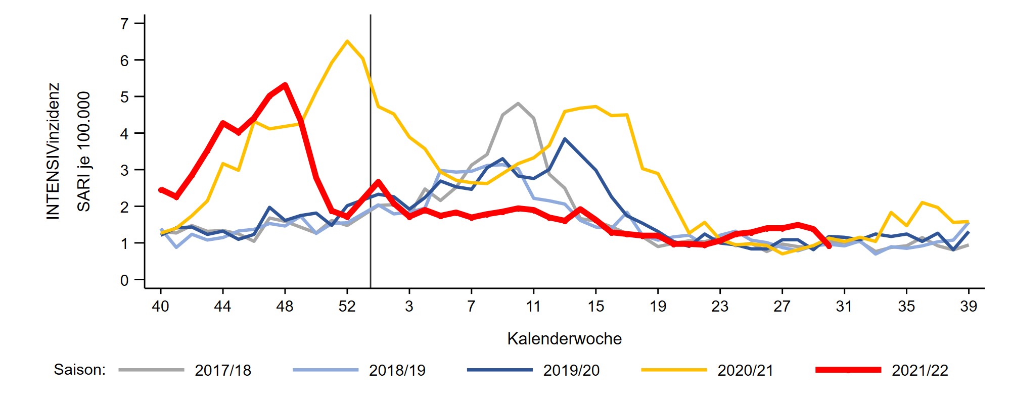
ICOSARI-KH-Surveillance – SARI-Inzidenz (J09 – J22) bis zur 30. KW 2022
SARI
SARI - Intensiv
Notes:
SARI-Fallzahlen und intensivpflichtige SARI sind in der 30. KW 2022 insgesamt gesunken – allerdings muss mit Nachmeldungen gerechnet werden
Ordner S:\Projekte\FG36_INV_ICOSARI\Arbeitsordner\Wochenbericht, Grafiken Krisenstab_SARI_Inz_S5.png und Krisenstab_SARI_ICU_Inz_S5.png

Slide 7
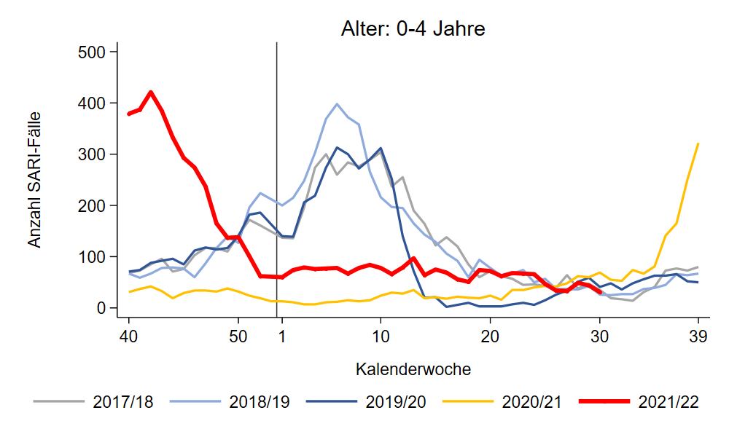
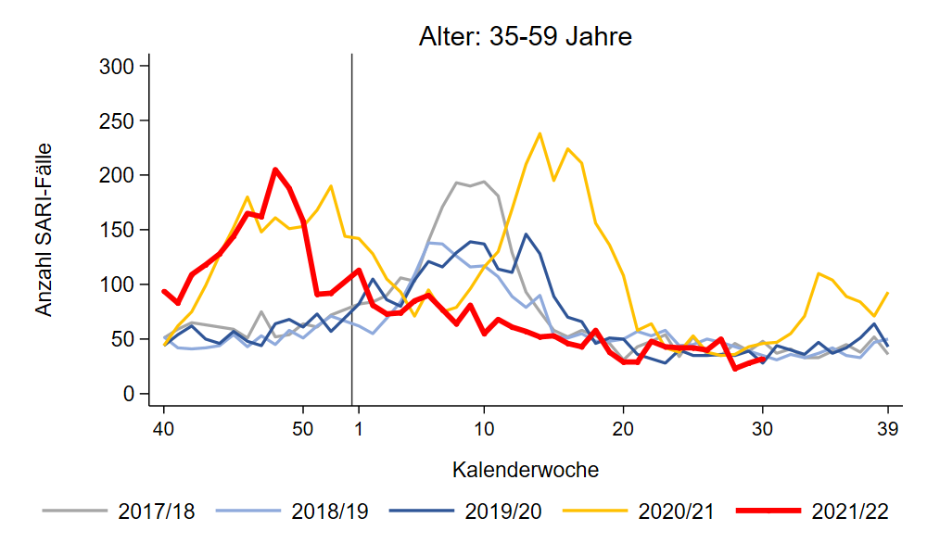
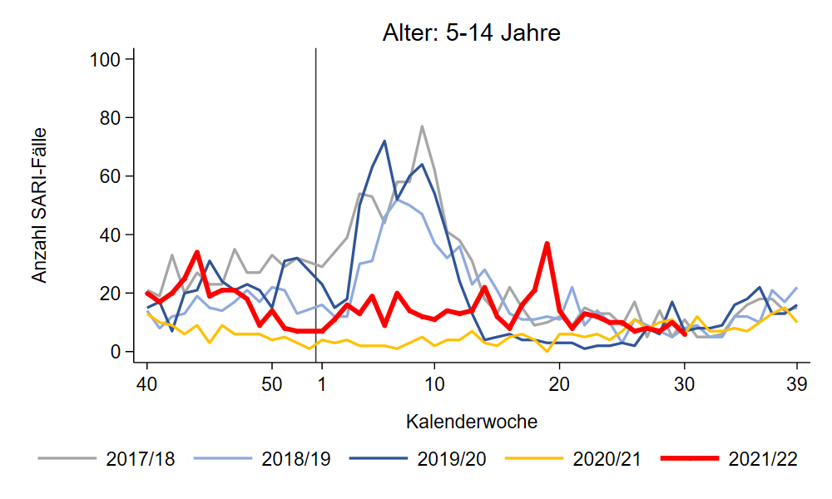
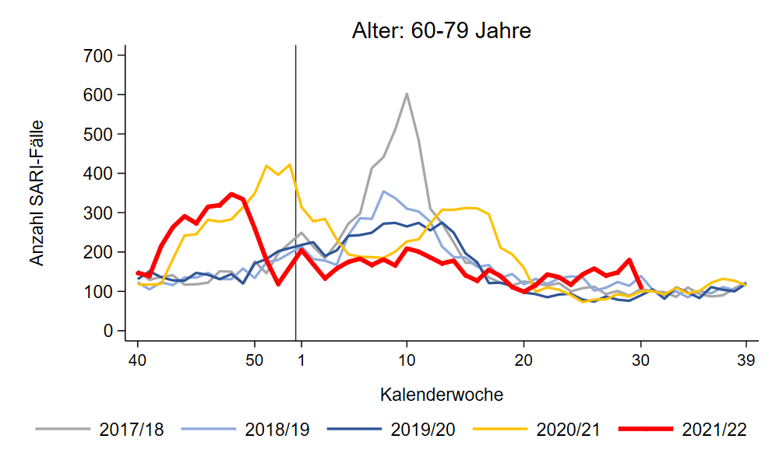
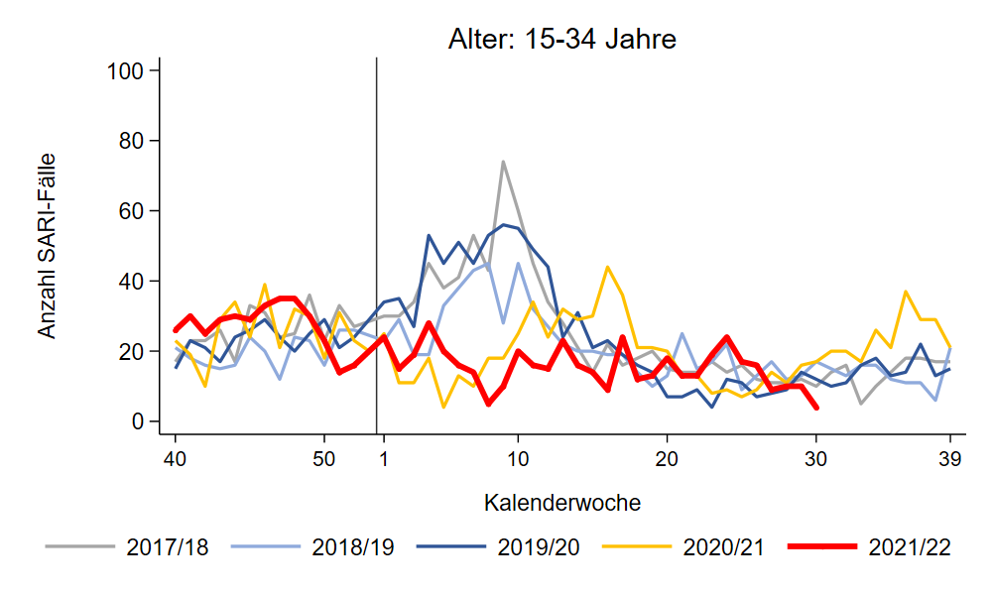
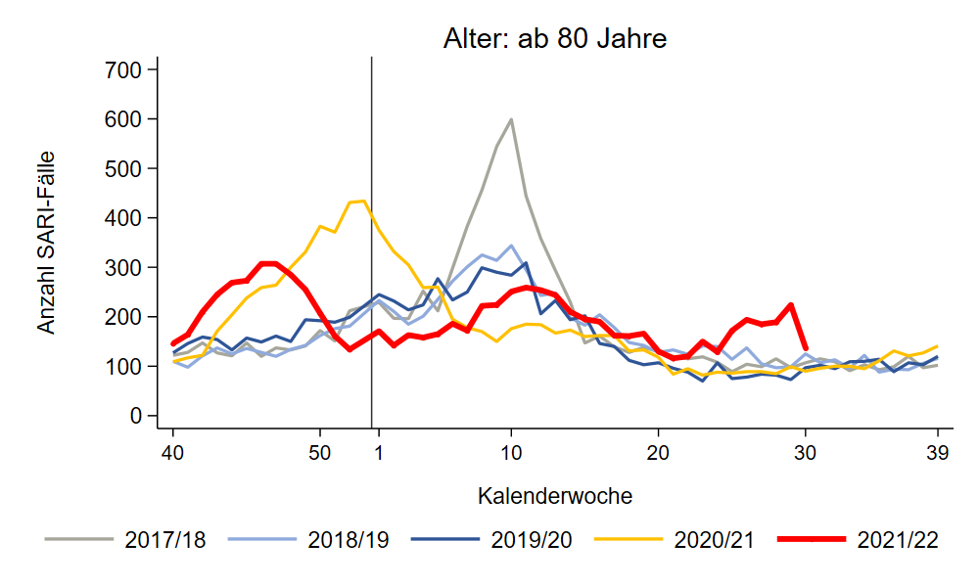
ICOSARI-KH-Surveillance – SARI-Fälle (J09 – J22) bis zur 30. KW 2022
22 % COVID-19
25 % COVID-19
39 % COVID-19
40 % COVID-19
Notes:
SARI-Fallzahlen in fast allen Altersgruppen auf Sommerniveau
in AG ab 60 Jahre sind die SARI-Fallzahlen in der 30. KW 2022 deutlich gesunken
S:\Projekte\FG36_INV_ICOSARI\Arbeitsordner\Wochenbericht\Krisenstab-AG_separat_alleVWD (Grafiken „S5_AGI…“)
Anteil COVID-19/Influenza je AG: S:\Projekte\FG36_INV_ICOSARI\Arbeitsordner\Wochenbericht\Krisenstab-AG_separat_alleVWD\INV_Altersgruppen\INV_update_report.pdf (Seite 3ff)

Slide 8
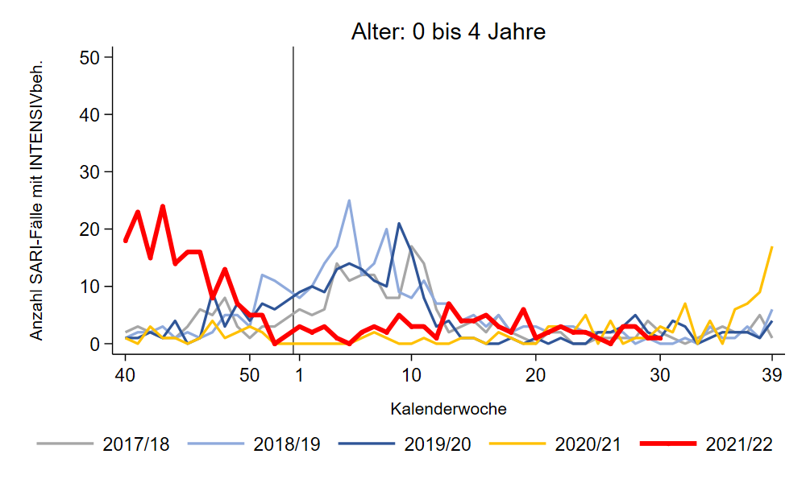
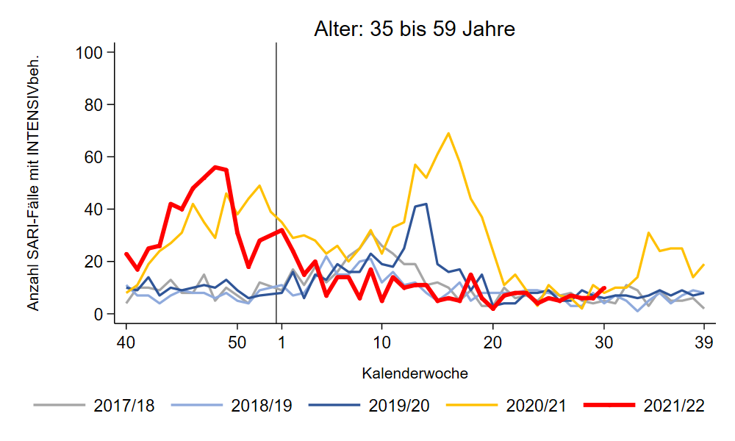
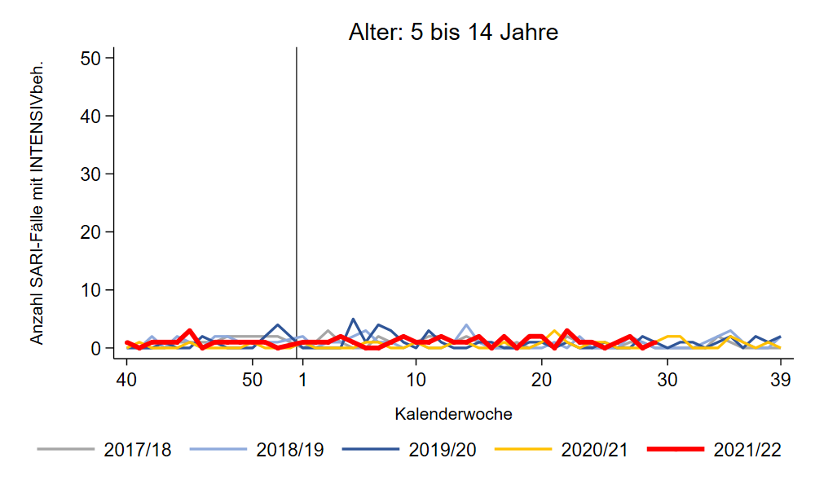
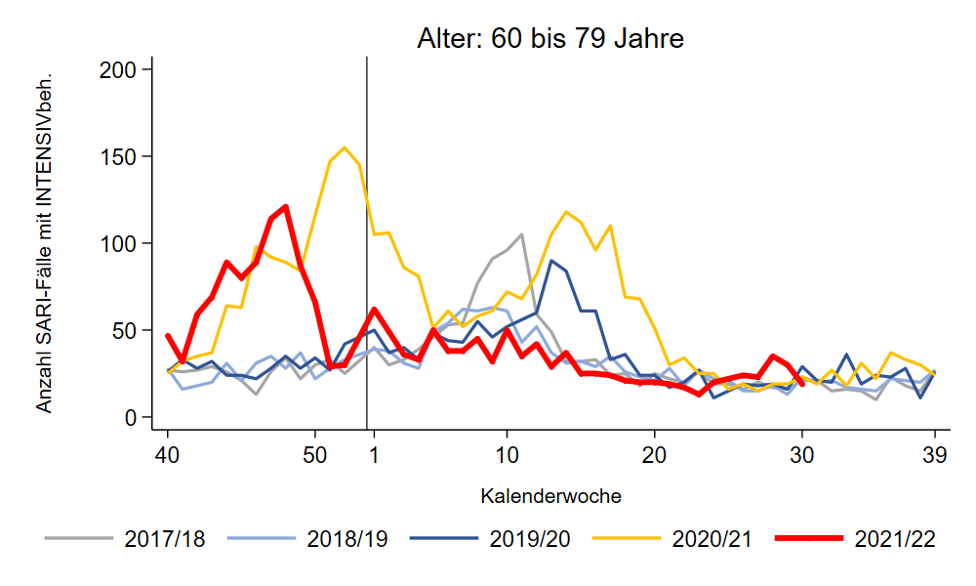
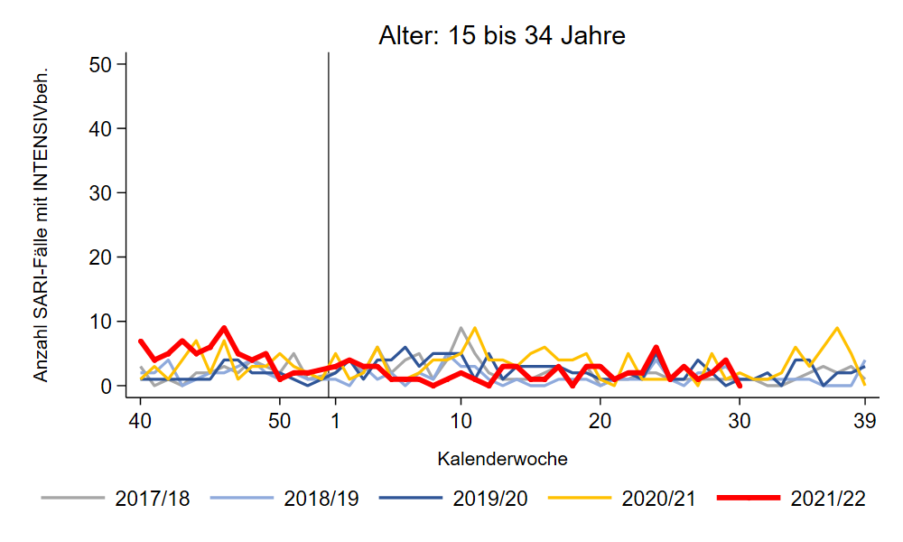
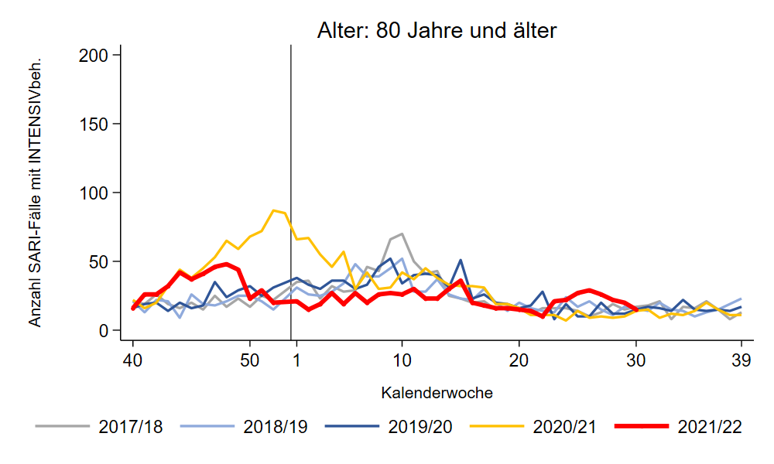
Intensivbehandlung: SARI-Fälle (J09 – J22) bis zur 30. KW 2022
Notes:
Zur Ansicht: Anzahl SARI mit Intensivbehandlung nach Altersgruppe (Verlauf im Vergleich zu den Vorsaisons)
S:\Projekte\FG36_INV_ICOSARI\Arbeitsordner\Wochenbericht\Krisenstab-AG_separat_alleVWD\SARI_Intensiv (Grafiken „S5_AGI…“)

Slide 9
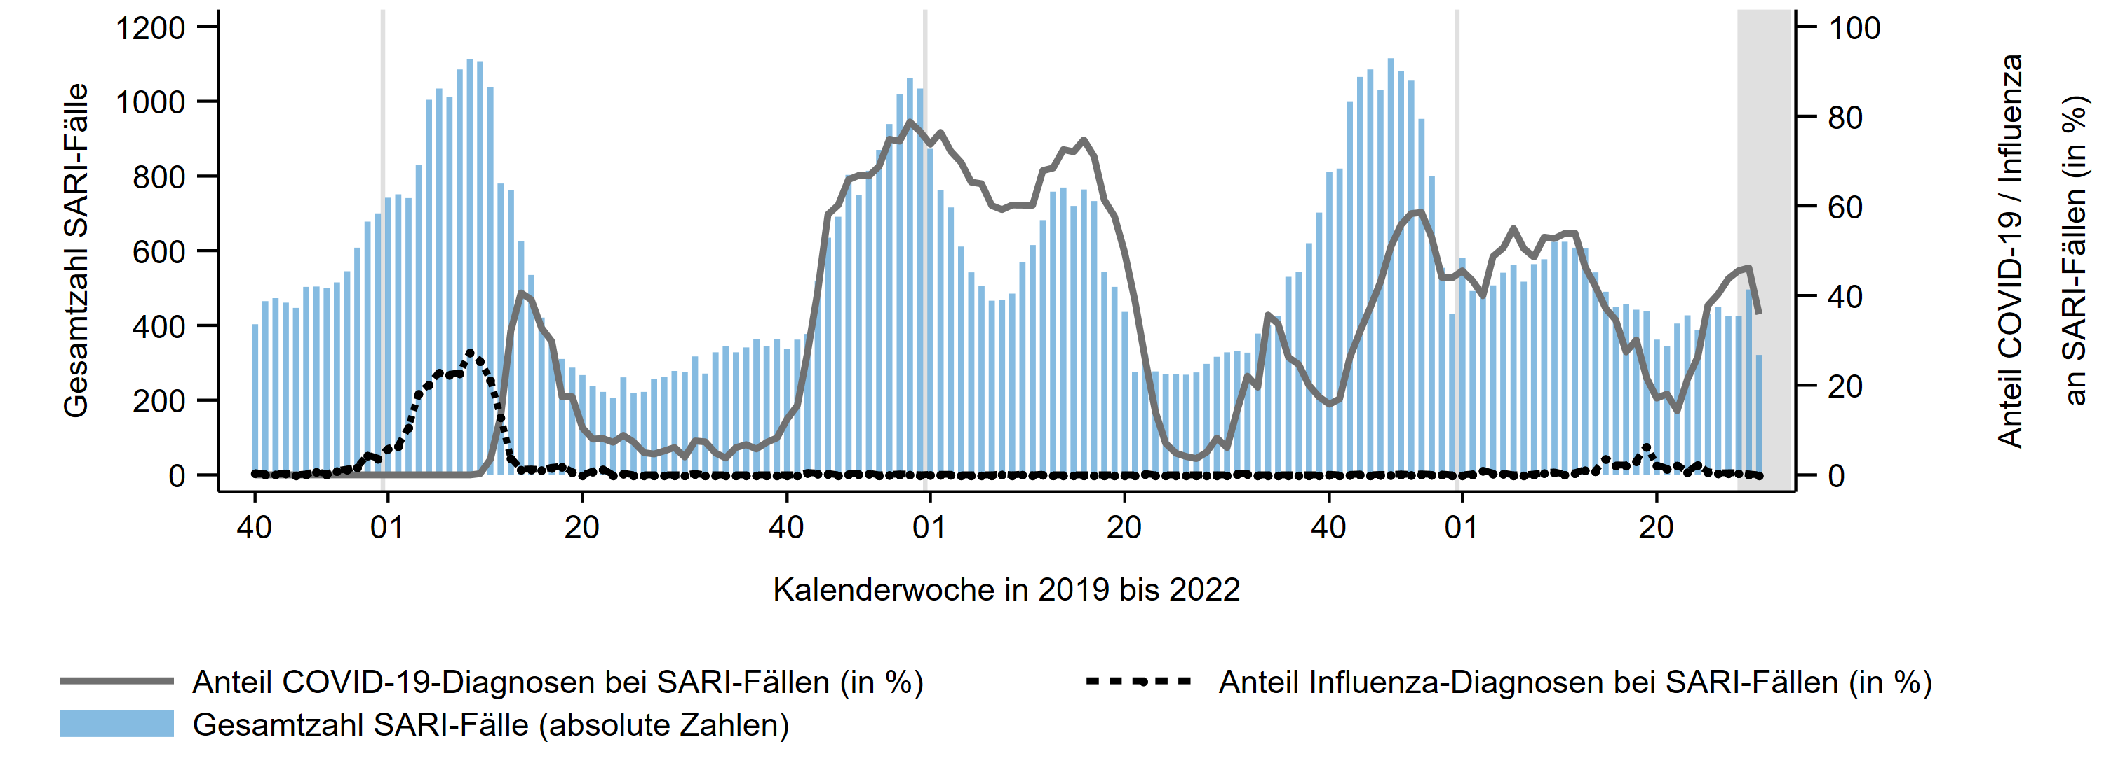
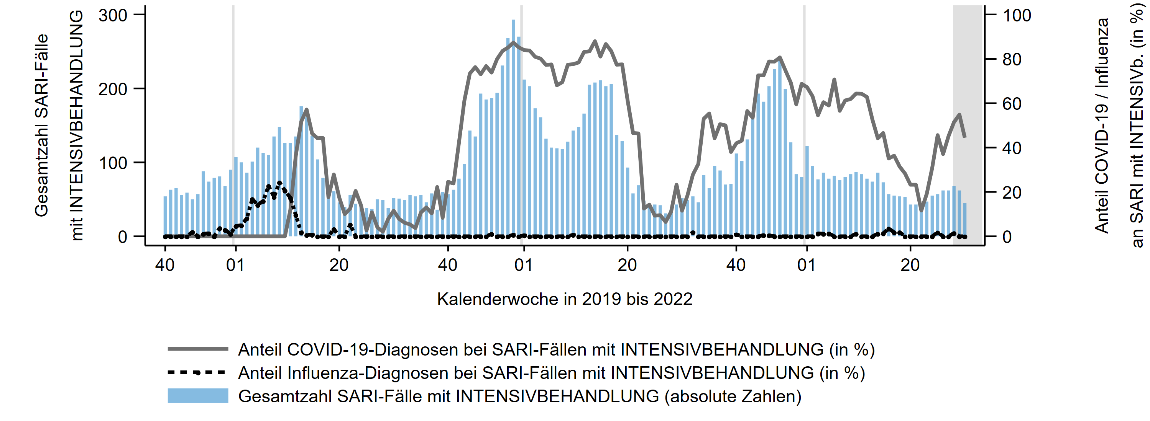
ICOSARI-KH-Surveillance – Anteil COVID-19 an SARI-Fällen bis zur 30. KW 2022
2020 2021 2022
36%
Anteil COVID-19 an SARI-Fällen mit Intensivbehandlung, bis zur 30. KW 2022
2020 2021 2022
44%
Notes:
Anteil COVID-19 an SARI ist in KW 30 gesunken: 36 % (Vorwoche: 46 %)
Anteil COVID-19 an SARI mit Intensivbehandlung ebenfalls gesunken: 44 % (Vorwoche: 55 %),
Anteil Influenza seit KW 25 unter 1%
_all_Anteil_both.png und all_Anteil_both_Intensiv.png aus dem Ordner S:\Projekte\FG36_INV_ICOSARI\Arbeitsordner\Wochenbericht\Krisenstab-AG_separat_alleVWD\INV_Altersgruppen;
Daten aus S:\Projekte\FG36_INV_ICOSARI\Arbeitsordner\Wochenbericht\Wochenbericht_allVWD.xlsx (Reiter COVID_Anteil und Intensiv_Anteil_COVID)

Slide 10
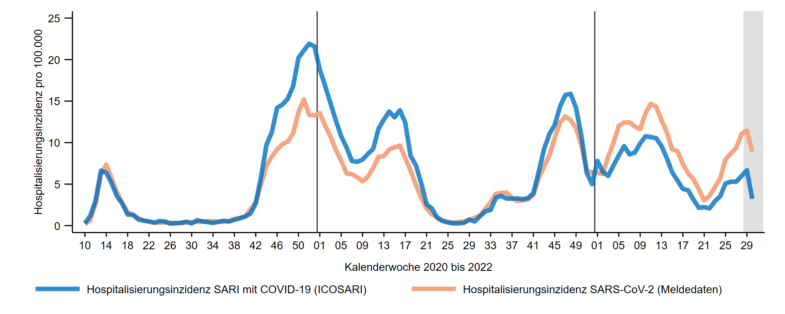
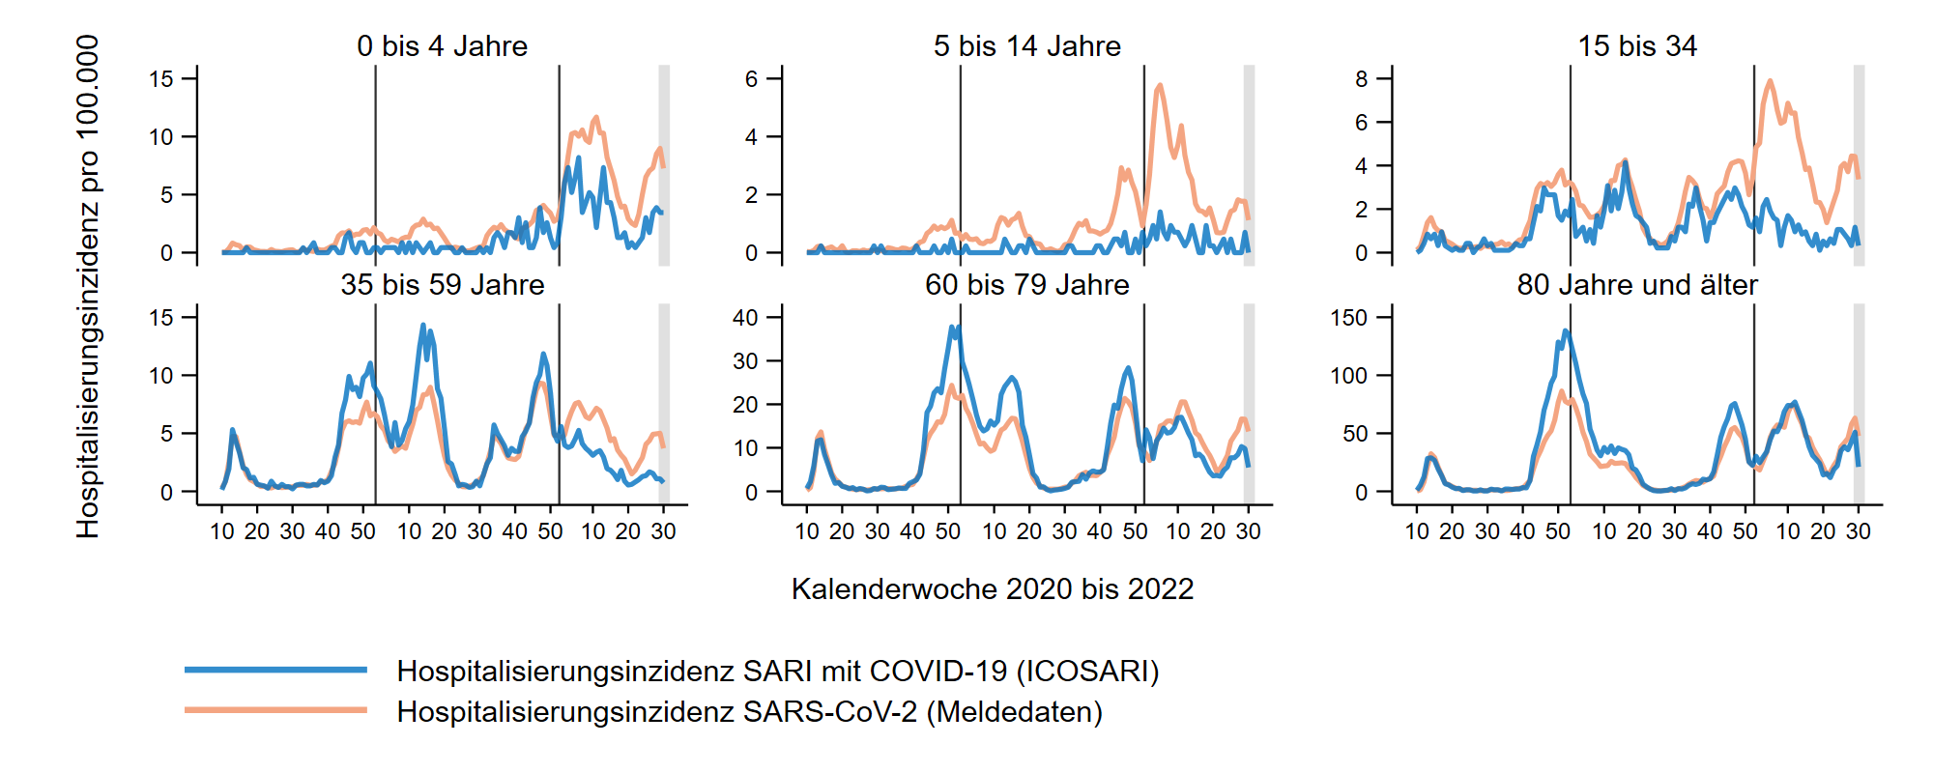
Hospitalisierungsinzidenz COVID-SARI bis zur 30. KW 2022
Gesamt:
3,2 COVID-SARI pro 100.000
Entspricht ca. 2.700 neuen Krankenhausaufnahmen wegen COVID-SARI in D.
21/100T
Notes:
COVID-SARI Hospitalisierungsinzidenz:
in KW 30/2022 insgesamt gesunken, in KW 30/2022 3,2 je 100T (KW 29: durch Nachmeldungen von 4,7 auf 6,6 erhöht)
(ohne Nachmeldungen KW 29: 4,7, KW 28: 4,0, KW 27: 3,7, KW 26: 3,1; KW 25: 3,0)
→ seit KW 23 Anstieg in den AG 0-4 und ab 35 Jahren sichtbar, in den letzten Wochen abgeschwächt
AG 80+ in KW 30/2022: 21 je 100T (Vorwoche: 51/100T) ) (ohne Nachmeldungen KW 29: 35, KW 28: 30, KW 27: 25, KW 26: 23; KW 25: 19)
\\rki.local\daten\OE\FG36\nCoV\Surveillance\Syndromische Surveillance\ICOSARI, Dateien _Vgl_abKW10_2020.png und _Krisenstab_Combine_1.png
Zahlenabgleich: _Inzidenz.pdf

Slide 11
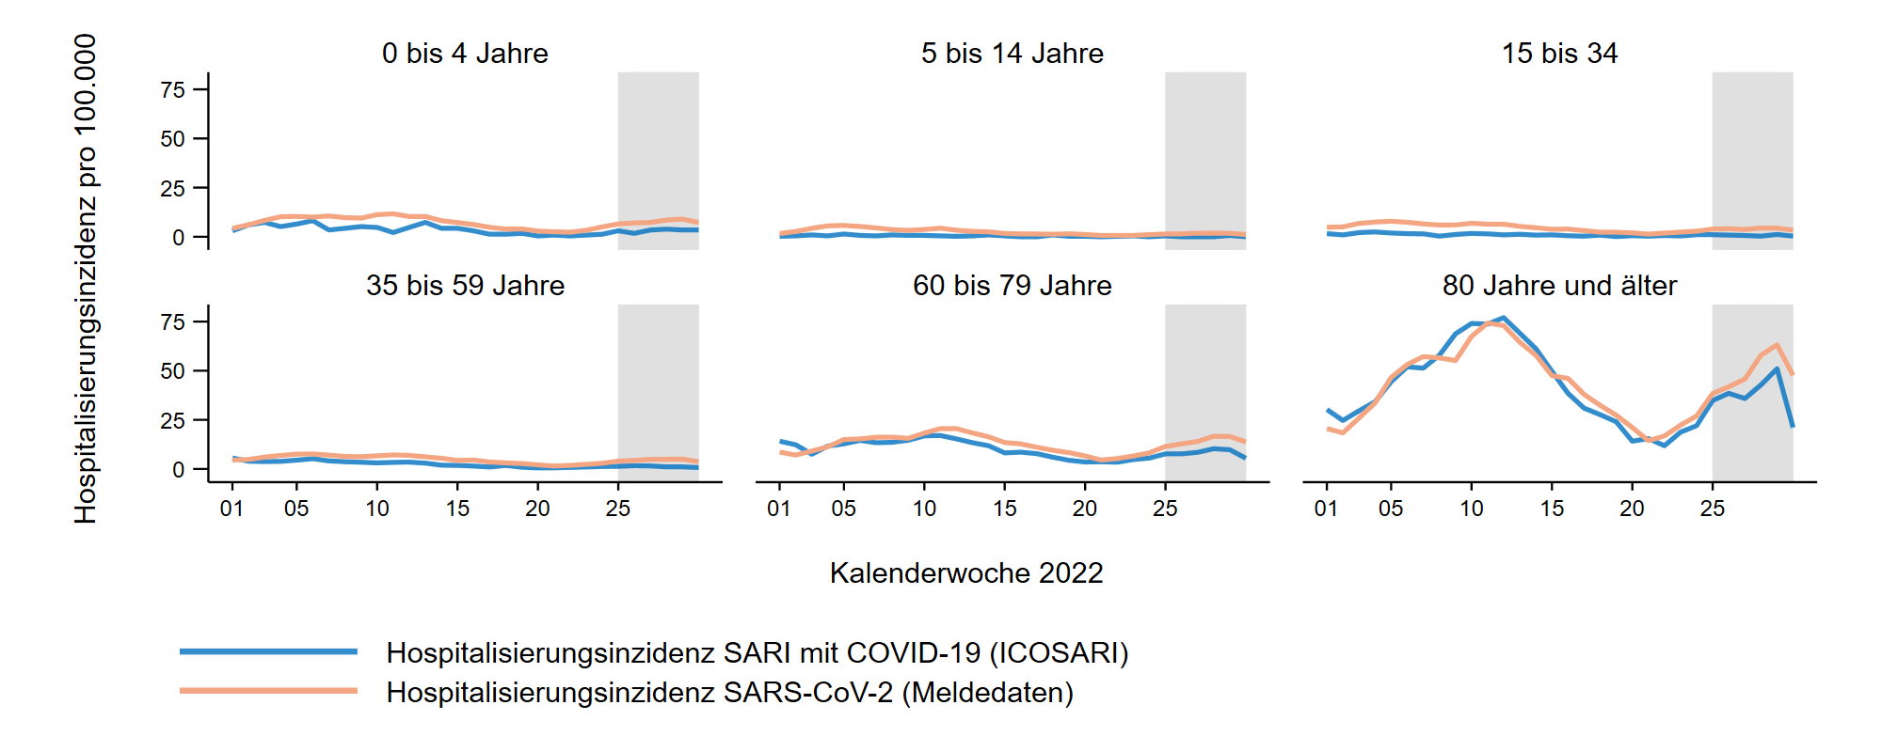
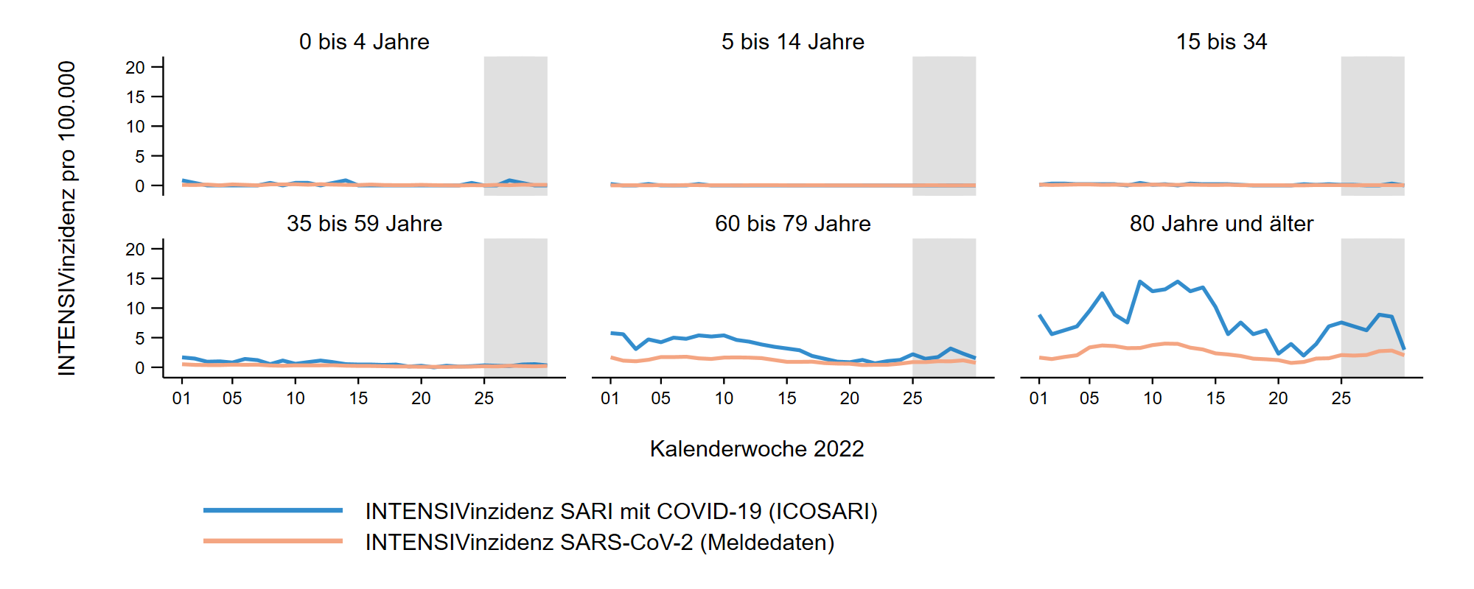
Hospitalisierungs/Intensivinzidenz COVID-SARI in 2022
Notes:
COVID-SARI Hospitalisierungsinzidenz: in KW 20/2022 insgesamt gesunken im Vgl. zur Vorwoche;
in KW 30/2022 3,2 je 100T
AG 80+ in KW 30/2022: 21 je 100T
\\rki.local\daten\OE\FG36\nCoV\Surveillance\Syndromische Surveillance\ICOSARI, Dateien Combine_scale_short.png und Combine_scale_short_ICU.png

Slide 12
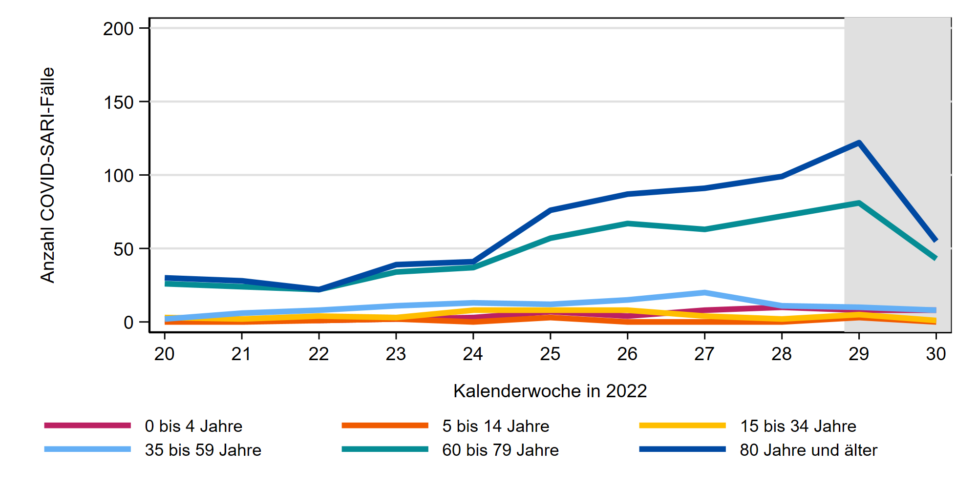
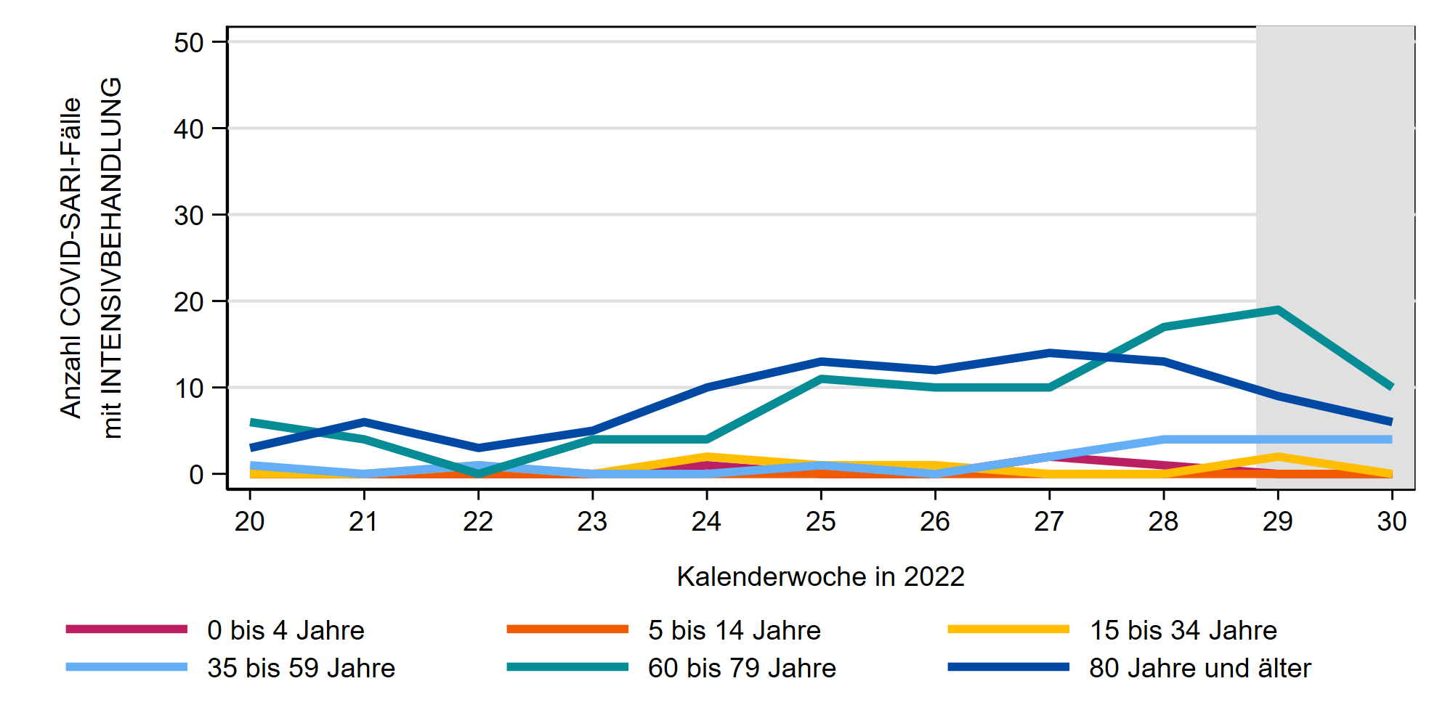
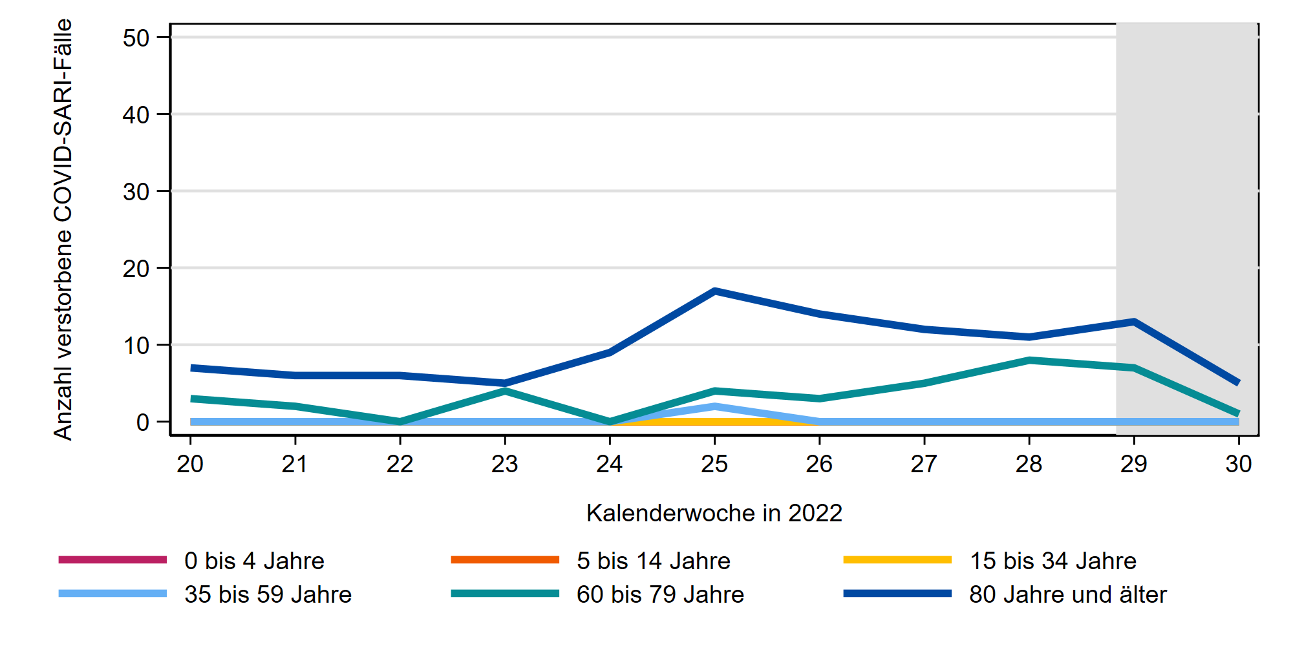
Entwicklung COVID-SARI 19. KW bis 30. KW 2022
COVID-SARI-Fälle
COVID-SARI-Fälle mit Intensivbehandlung
Verstorbene
COVID-SARI-Fälle
Notes:
Anstieg der COVID-SARI-Fälle mit Intensivbehandlung ab KW 28 in AG 60-79 hat sich aktuell nicht fortgesetzt
Anstieg Todesfälle in KW 24/25 in AG 80+ hat sich aktuell nicht fortgesetzt
S:\Projekte\FG36_INV_ICOSARI\Arbeitsordner\Wochenbericht\
Krisenstab_COVID-SARI_FB_all_Vgl2021.png , Krisenstab_Intensiv_COVID_inkl_letzte_FB_VGL2021.png und Kvielleicht_Tod_COVID_inkl_letzte_FB_VGL2021.png

Slide 13

β-Coronaviren: SARS-CoV-2, HKU1, OC43
NL63
OC43
SARS-CoV-2
HKU1
A(H1N1)pdm09
A(H3N2)
B/Victoria

Slide 14
RSV
HMPV
HRV
PIV

